Slide 1




LE PROJET PLURIDISCIPLINAIRE
Séminaire SI du 11 mai 2012 - Lycée CARNOT de Bruay-La Buissière

Slide 2

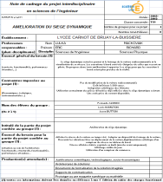
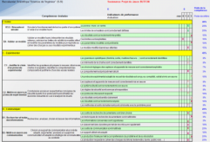
LE PROJET PLURIdisciplinaire
sommaire
Les objectifs du projet
Le choix du projet et sa validation institutionnelle
Le déroulement du projet – Exemple à partir
d’un PPE
  Le choix du projet et l’identification du besoin
  Etude de faisabilité et validation : « Dossier de projet »
  L’élaboration du CDCF
  Les étapes du projet
  Les évaluations au cours du projet
Remarques
  Rappel sur les productions attendues
  Avantages du Projet pluridisciplinaire par rapport au PPE
VALIDEE

Slide 3
LE PROJET PLURIdiSciplinaire
LEs OBJECTIFS DU PROJET

Slide 4
LE PROJET PLURIdisciplinaire
LEs OBJECTIFS DU PROJET
D’UN POINT DE VUE PEDAGOGIQUE…
Rappels sur le projet
Mobiliser des compétences pluridisciplinaires scientifiques
Solliciter des démarches de créativité
Favoriser le travail en groupe
Activités proposées
Analyser un problème à résoudre
Imaginer des solutions
Choisir, formaliser et réaliser (en tout ou partie) une solution
Justifier un choix d’un point de vue scientifique, technologique ou socio-économique afin de valider une solution
Évaluer des performances d’une solution
Communiquer une solution et présenter la démarche suivie

Slide 5

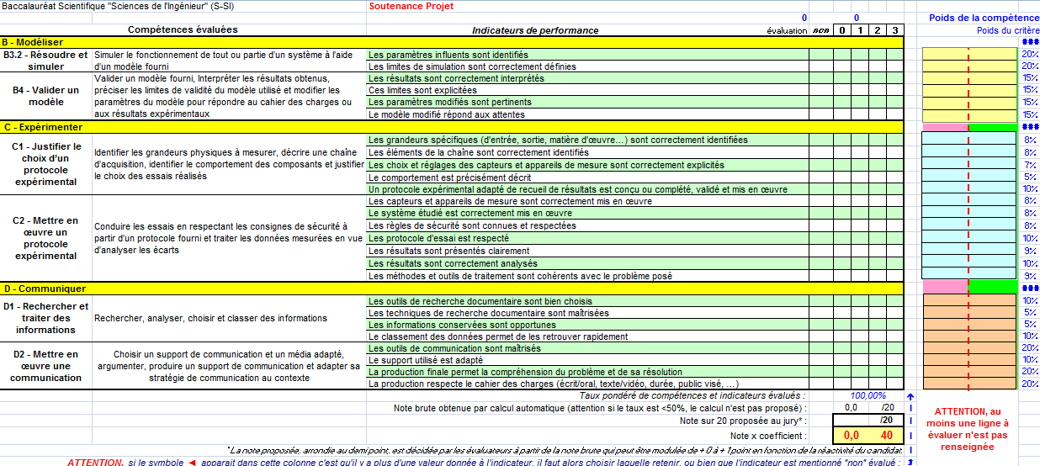
LE PROJET PLURIdisciplinaire
LEs OBJECTIFS DU PROJET
D’UN POINT DE VUE EVALUATIF…
Le projet revêt donc deux aspects .
Il représente avant tout une activité pédagogique assurant à l’élève
la mise en œuvre de compétences identifiées mais il doit
permettre également au professeur d’évaluer tout ou partie de
ces mêmes compétences → grille d’évaluation officielle.

Slide 6
LE PROJET PLURIdisciplinaire
LEs OBJECTIFS DU PROJET
D’UN POINT DE VUE EVALUATIF…
L’équipe pédagogique veillera impérativement à ce que tous
les projets permettent, à chaque élève du groupe, à l’issue
des revues de projet et de la soutenance, d’être évalué sur au
minimum 50% des indicateurs de performance identifiés.
→ Voir grille d’évaluation
50%
mini

Slide 7
LE PROJET PLURIdisciplinaire
LEs OBJECTIFS DU PROJET
D’UN POINT DE VUE EVALUATIF…
Une évaluation en 3 temps :
Le référentiel prévoit un découpage de l’évaluation qui attribue
50% de la note définitive lors des deux revues de projet et les autres
50% au moment de la soutenance finale.
La grille utilisée pour formaliser l’évaluation des élèves présente 26 indicateurs évaluables répartis sur 3 macro-compétences :
B-MODELISER C-EXPERIMENTER D-COMMUNIQUER
Au moment du choix des projets, l’équipe pédagogique prendra soin de vérifier que tout ou partie des indicateurs identifiés sera effectivement évaluable lors des revues de projet 1 et 2 ainsi que durant la soutenance.
Cette démarche identifie à quelles étapes du projet les différentes compétences sont évaluées.
Cependant, des compétences non évaluées peuvent être mobilisées par les élèves à toutes les étapes du projet.

Slide 8
LE PROJET PLURIdiSciplinaire
LE CHOIX DU PROJET
Et
sa validation
institutionnelle

Slide 9
LE PROJET PLURIdisciplinaire
LE CHOIX DU PROJET…
Il s’agit de la phase d’initialisation du projet.
Deux points de vigilance pour les professeurs :
Favoriser l’émergence de l’intérêt des élèves
Maîtriser le périmètre de l’étude
Cette phase conduira également l’équipe pédagogique à constituer un « Dossier de validation » en vue d’une
approbation académique.
(dossier présenté ultérieurement au travers d’un exemple de projet)

Slide 10
LE PROJET PLURIdisciplinaire
LE CHOIX DU PROJET…
Favoriser l’émergence de l’intérêt des élèves en
les associant à la recherche du support d’étude.
questions liées aux enjeux scientifiques du monde contemporain (habitat, énergie, transport, santé, alimentation…)
intégration des autres disciplines scientifiques dans cette recherche
Maîtriser le périmètre de l’étude de façon à
préserver une relative autonomie des élèves.
les champs d’investigation sont identifiés au préalable
les attentes sont limitées en raison même du temps consacré au projet
le rôle de chaque élève au sein du groupe est clairement défini
les moyens nécessaires au déroulement du projet sont évalués (matériels, ressources,…)
les contraintes sont identifiées (coûts, temps, environnement,…)

Slide 11
LE PROJET PLURIdisciplinaire
LE CHOIX DU PROJET…
Trois possibilités :
Choix issus de la réflexion des élèves actuellement en 1èreSI.
Propositions de l’équipe pédagogique.
Proposition de l’équipe pédagogique basée sur un thème de PPE réadapté.

Slide 12
LE PROJET interdisciplinaire
LE CHOIX DU PROJET…
Indissociable de La validation
Dans l’exemple développé, nous avons opté pour le 3ème cas de figure .
Le support présenté dans la suite du diaporama a donc déjà fait l’objet
d’un PPE au lycée CARNOT de Bruay-La Buissière.
Notre choix a tenu compte des éléments suivants :
Validation pédagogique
Avant de choisir ce support, l’équipe pédagogique a dû s’assurer
que l’adaptation permettrait de répondre aux exigences du
nouveau référentiel…(durée, nbre d’élèves, phase de modélisation,…)
Validation institutionnelle
Et dans un second temps nous avons vérifié l’adéquation des tâches
envisagées avec les compétences et indicateurs de performance à évaluer
en vue de constituer le « dossier de validation » nécessaire à l’approbation
institutionnelle.

Slide 13
LE PROJET PLURIdisciplinaire
LE CHOIX DU PROJET…
Indissociable de La validation
La validation du projet revêt deux aspects :
Celui de la conduite du projet
les tâches sont-elles clairement identifiées?
les tâches sont-elles réalisables avec les moyens à disposition?
les tâches sont-elles planifiables dans le calendrier? (70 heures)
Celui de l’évaluation pour chaque phase du projet
les compétences sont-elles évaluables au travers des indicateurs de performance?
50% au moins des indicateurs sont-ils appréhendables pour chaque
tâche?
Cette validation s’appuie sur le « Dossier de validation » qui
est rédigé par les professeurs et envoyé à une commission de
validation académique.
Validation pédagogique
Validation institutionnelle

Slide 14
LE PROJET PLURIdiSciplinaire
LE déroulement du projet
Au travers d’un
exemple

Slide 15
Les ETAPES DU PROJET
Déroulement du projet, calendrier et Olympiades
mi-juin N-1
Recherche de thèmes de projets et appel à projets auprès des élèves. Cette phase peut commencer en fin de première. Elle n’est pas comptabilisée dans les 70 heures.
Recherche d’un thème de projet
Début Septembre
Identification d’un besoin
Septembre
Etude de faisabilité. Les élèves y sont associés, cela est comptabilisé dans le temps de projet, six à huit heures. Rédaction par les enseignants des notes de cadrage. Validation pédagogique.
Étude de faisabilité
Validée
Non validée
Fin Septembre
Validation institutionnelle par les IA-IPR
Élaboration du cahier des charges fonctionnel
Fin Octobre
Organisation matérielle par les enseignants
Novembre
à mi Avril
Déroulement du projet sur 62 à 64 heures pendant 16 à 20 semaines environ
Modélisation (Calculs, simulations, prototype)
Revue de projet de la phase de préparation
Compétences B32 et B4 évaluées sur 5 points
Choix d’une solution
Réalisation d’un prototype d’une maquette, d’un programme
Essais, mise au point, évaluation des performances
Revue de projet de la Phase de réalisation
Compétences C1 et C2 évaluées sur 5 points
Performances non validées
Performances validées
Revue de projet de la Phase de clôture
Compétences D1 et D2 évaluées sur 10 points
Avril Mai
Communication : présentation du projet
La date d’achèvement des projets doit être compatible avec le calendrier des Olympiades de Sciences de l’ingénieur

Slide 16
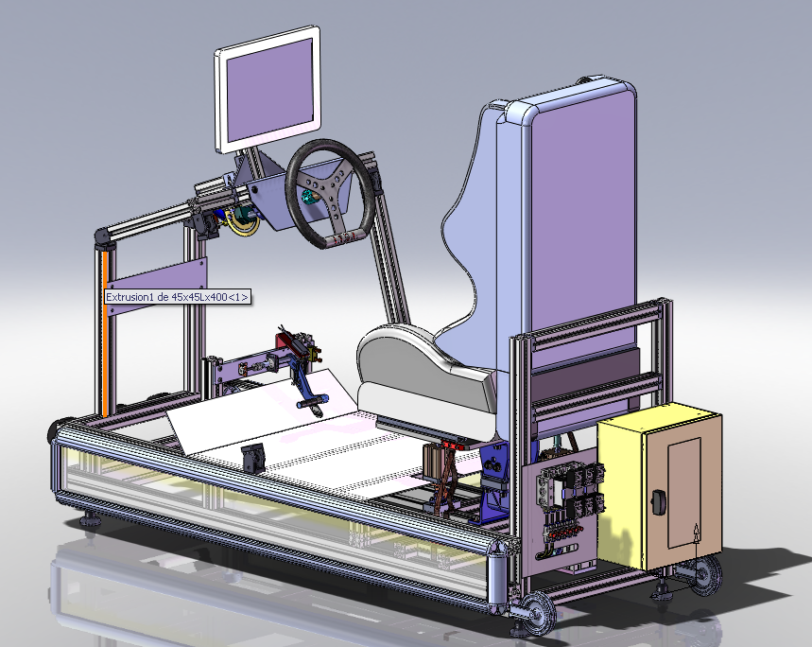
LE PROJET PLURIdiciplinaire
DEROULEMENT D’un PROJET
EXEMPLE

Slide 17
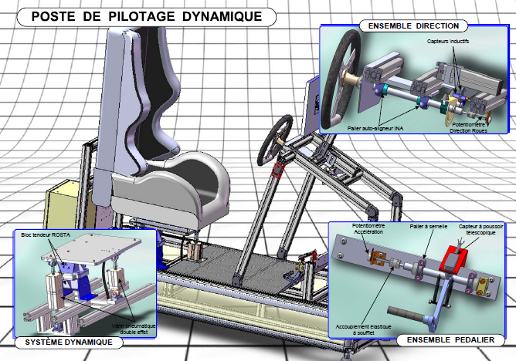
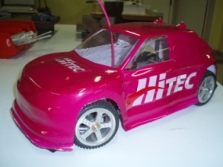
Le Projet
LE CHOIX DU PROJET…
Recherche d’un thème de projet
Juin
à partir d’un PPE
Identification d’un besoin
Étude de faisabilité
Thème sociétal retenu: CONFORT ET LOISIRS
Validée
Non validée
Support existant: Siège de pilotage dynamique
Élaboration du cahier des charges fonctionnel
Modélisation (Calculs, simulations, prototype)
Choix d’une solution
Réalisation d’un prototype d’une maquette, d’un programme
Essais, mise au point, évaluation des performances
Performances non validées
Performances validées
Communication : présentation du projet

Slide 18
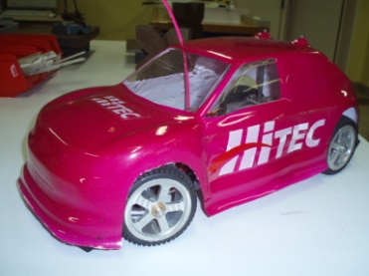

LE PROJET PLURIdisciplinaire
LE CHOIX DU PROJET…
Thème sociétal retenu: CONFORT ET LOISIRS
Support existant: Siège de pilotage dynamique
VIDEO MONTRANT
Le Système existant

Slide 19

Le Projet
IDENTIFICATION DU BESOIN
Recherche d’un thème de projet
Identification d’un besoin
Sept
Étude de faisabilité
Après une démonstration du fonctionnement, le professeur
interpelle les élèves afin qu’ils constatent que:
Le siège n’a pas de pédale de frein.
Le tableau de bord n’est pas instrumenté et n’est pas très
réaliste (simple tôle d’aluminium).
Le pilote n’a pas de retour sonore du moteur et n’est pas soumis aux vibrations qu’il ressentirait à bord d’une voiture réelle.
Validée
Non validée
Élaboration du cahier des charges fonctionnel
Modélisation (Calculs, simulations, prototype)
Choix d’une solution
Réalisation d’un prototype d’une maquette, d’un programme
Essais, mise au point, évaluation des performances
Performances non validées
Performances validées
Communication : présentation du projet

Slide 20
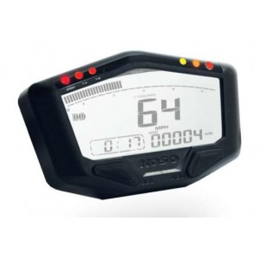
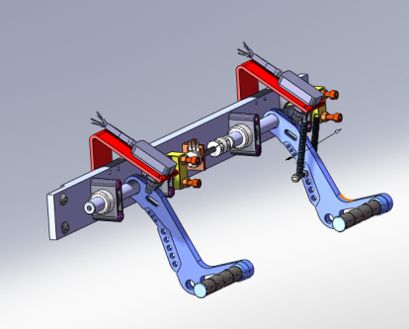
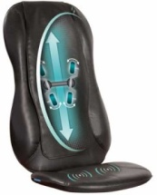
Le Projet
IDENTIFICATION DU BESOIN
Recherche d’un thème de projet
Enoncé général du besoin:
Amélioration du siège dynamique
Identification d’un besoin
Sept
Étude de faisabilité
Validée
Non validée
Nous allons donc tout naturellement proposer à un groupe
de trois élèves diverses améliorations sur ce poste:
Élaboration du cahier des charges fonctionnel
Modélisation (Calculs, simulations, prototype)
Afficher la vitesse de la voiture en temps réel
Choix d’une solution
Réalisation d’un prototype d’une maquette, d’un programme
Essais, mise au point, évaluation des performances
Adapter un dispositif de freinage de la voiture
Performances non validées
Performances validées
Faire ressentir les vibrations liées au déplacement
d’une vraie voiture
Communication : présentation du projet

Slide 21

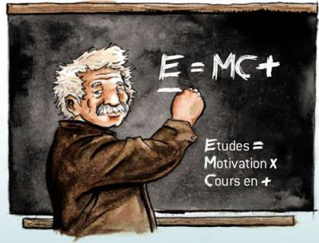

Le Projet
IDENTIFICATION DU BESOIN
Recherche d’un thème de projet
Rôle des professeurs de l’enseignement général
Identification d’un besoin
Sept
Étude de faisabilité
Projet Pluridisciplinaire
Validée
Non validée
Math
Élaboration du cahier des charges fonctionnel
SI
SPCA
SVT
Modélisation (Calculs, simulations, prototype)
Choix d’une solution
Le professeur de mathématiques guidera les élèves afin qu’ils
trouvent l’équation de la vitesse en fonction de la tension de
consigne de l’accélération (travail sur le modèle).
Réalisation d’un prototype d’une maquette, d’un programme
Essais, mise au point, évaluation des performances
Le professeur de PCFA interviendra pour expliquer les deux
principes de freinage d’un moteur à courant continu (court-circuit ou
alimentation en tension inversée).
Performances non validées
Performances validées
Communication : présentation du projet
Le professeur de PCFA interviendra pour expliquer les phénomènes
vibratoires et guidera les élèves dans le principe de mesure de ces
phénomènes.

Slide 22
Le Projet
Recherche d’un thème de projet
Identification d’un besoin
Étude de faisabilité
Sept
Validée
Non validée
Élaboration du cahier des charges fonctionnel
Modélisation (Calculs, simulations, prototype)
ETUDE DE FAISABILITE
Et
validation
Choix d’une solution
Réalisation d’un prototype d’une maquette, d’un programme
Essais, mise au point, évaluation des performances
Performances non validées
Performances validées
Communication : présentation du projet

Slide 23
Le Projet
ETUDE DE FAISABILITE
Recherche d’un thème de projet
Identification d’un besoin
Étude de faisabilité
Sept
Validée
Non validée
Réflexion du groupe d’élèves…
et rôle essentiel du professeur qui utilisera son expérience et son esprit critique afin de :
Effectuer le découpage horaire du projet (62 à 64h)
Envisager les moyens à mettre en œuvre pour aboutir
Définir clairement la production finale attendue
Vérifier la cohérence du sujet au regard des compétences à
évaluer (voir grilles d’évaluation).
Élaboration du cahier des charges fonctionnel
Modélisation (Calculs, simulations, prototype)
Choix d’une solution
Réalisation d’un prototype d’une maquette, d’un programme
Essais, mise au point, évaluation des performances
Performances non validées
Performances validées
Communication : présentation du projet
Rédaction du « DOSSIER DE VALIDATION »

Slide 24
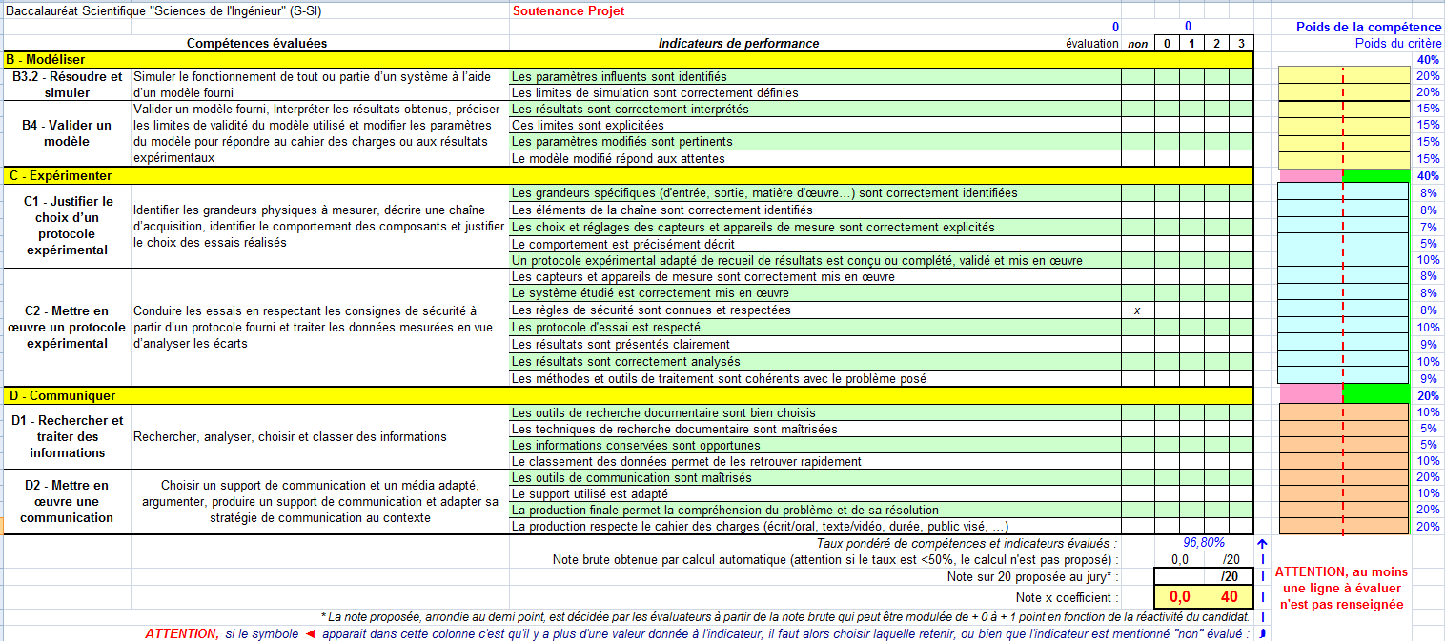
VERIFICATION DES indicateurs EVALUABLES au regard de la tache confiée
lA « grille d’evaluation de l’eleve »
Prenons le cas de l’élève A qui devra réaliser la fonction
Ici 96% des indicateurs seront évaluables au cours du projet , lors des 2 revues de projet et de la soutenance
Afficher la vitesse de la voiture en temps réel

Slide 25
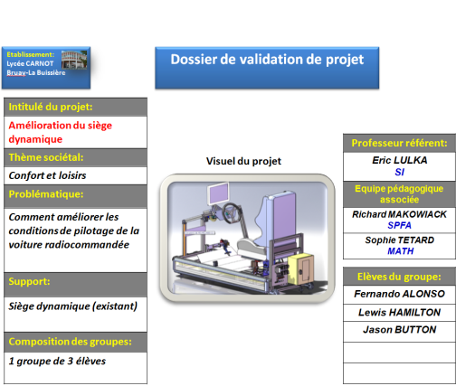
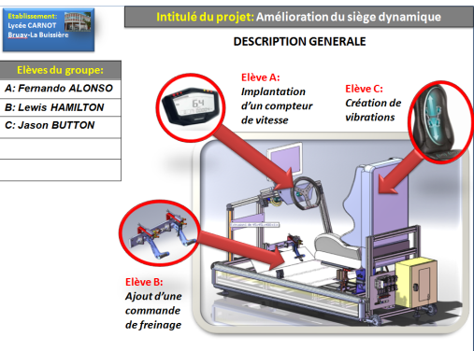
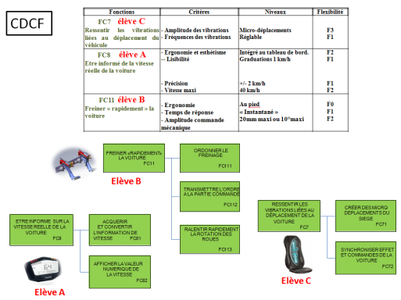
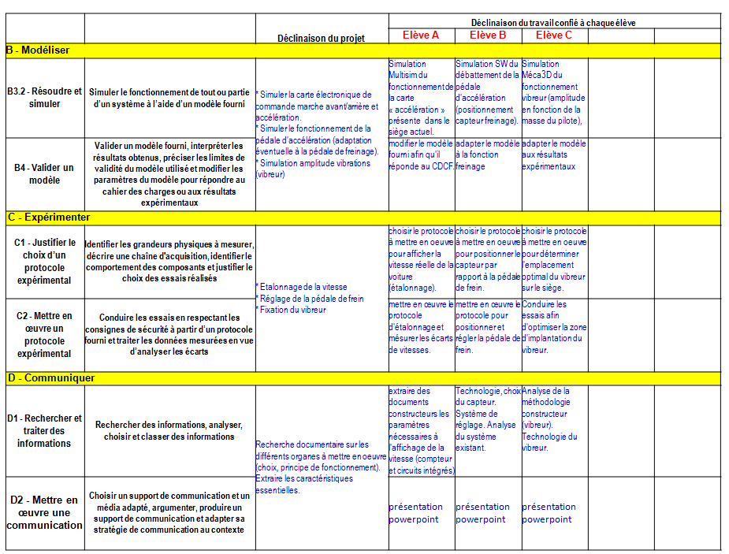
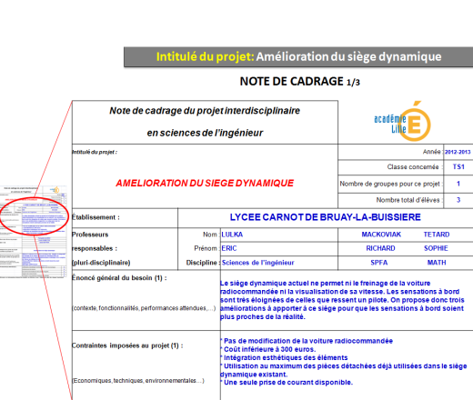
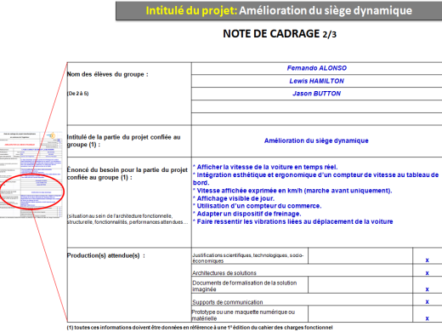
Le Projet
VALIDATION INSTITUTIONNELLE
le « dossier de VALIDATION »
Recherche d’un thème de projet
Identification d’un besoin
Étude de faisabilité
Sept
C’est un document contractuel rédigé par l’équipe pédagogique
qui synthétisera le projet et permettra à la commission académique de valider (ou non) officiellement le projet.
Validée
Non validée
Élaboration du cahier des charges fonctionnel
Modélisation (Calculs, simulations, prototype)
Choix d’une solution
Réalisation d’un prototype d’une maquette, d’un programme
Essais, mise au point, évaluation des performances
PROPOSITION
Performances non validées
Performances validées
Communication : présentation du projet

Slide 26


Le Projet
validation
Recherche d’un thème de projet
Identification d’un besoin
Étude de faisabilité
Sept
Validée
Non validée
Oct
Attente de l’approbation institutionnelle
suite à la lecture du « Dossier de validation »
Élaboration du cahier des charges fonctionnel
Modélisation (Calculs, simulations, prototype)
Choix d’une solution
Réalisation d’un prototype d’une maquette, d’un programme
Essais, mise au point, évaluation des performances
Performances non validées
Performances validées
Communication : présentation du projet

Slide 27
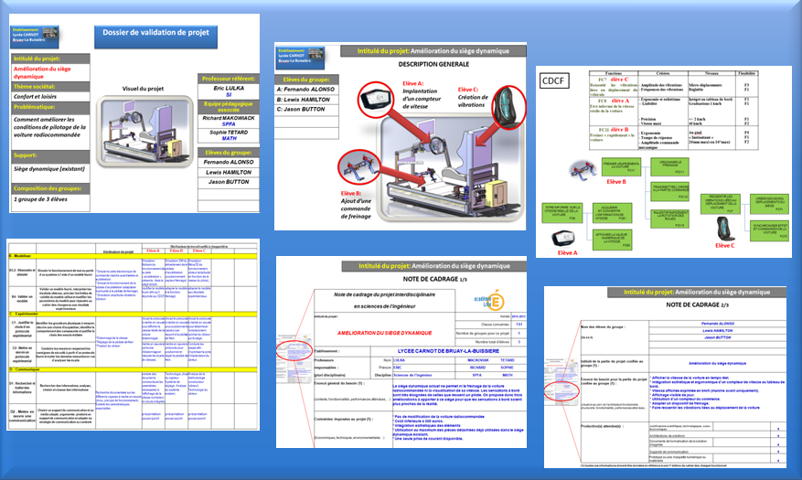
Recherche d’un thème de projet
Identification d’un besoin
Étude de faisabilité
VALIDE
Validée
Non validée
Élaboration du cahier des charges fonctionnel
Oct
Modélisation (Calculs, simulations, prototype)
Choix d’une solution
Phase de spécification du CDCF
par les élèves
Réalisation d’un prototype d’une maquette, d’un programme
Essais, mise au point, évaluation des performances
Performances non validées
Performances validées
Communication : présentation du projet

Slide 28
ELABORATION du CDCF
Recherche d’un thème de projet
Identification d’un besoin
Les élèves :
Étude de faisabilité
Les élèves sont associés à l’élaboration du cahier des
charges fonctionnel sous la responsabilité des professeurs.
Les fonctions à assurer sont identifiées et définies.
Les contraintes sont identifiées et les performances attendues
sont clairement établies .
Les élèves s’attacheront à développer et spécifier la fonction qui leur a été attribuée.
Organisation matérielle par l’équipe pédagogique:
les professeurs préparent la phase suivante en s’assurant
de disposer des moyens nécessaires pour aboutir.
(préparation des modèles,…)
Validée
Non validée
Élaboration du cahier des charges fonctionnel
Oct
Modélisation (Calculs, simulations, prototype)
Choix d’une solution
Réalisation d’un prototype d’une maquette, d’un programme
Essais, mise au point, évaluation des performances
Les professeurs :
Performances non validées
Performances validées
Projet Interdisciplinaire
Math
Communication : présentation du projet
SI
SPCA
SVT

Slide 29
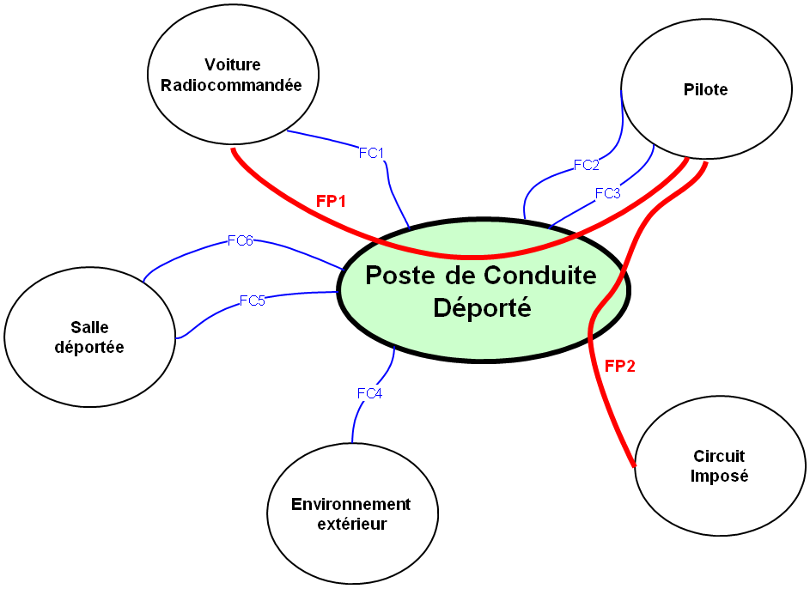
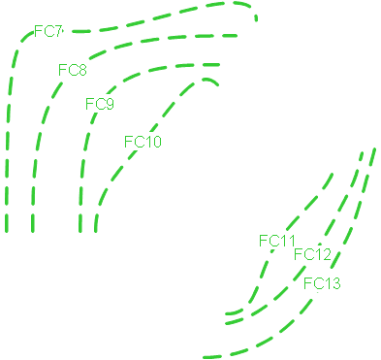
ELABORATION du CDCF
Recherche d’un thème de projet
Intégration de l’évolution envisagée dans le CDCF d’origine
Identification d’un besoin
Étude de faisabilité
Validée
Non validée
Élaboration du cahier des charges fonctionnel
Oct
Modélisation (Calculs, simulations, prototype)
Choix d’une solution
Réalisation d’un prototype d’une maquette, d’un programme
Essais, mise au point, évaluation des performances
Performances non validées
Performances validées
Communication : présentation du projet
- - - - Contraintes nouvelles liées aux améliorations envisagées

Slide 30
ELABORATION du CDCF
Recherche d’un thème de projet
Approche fonctionnelle
Identification d’un besoin
Étude de faisabilité
FP1 | Commander à distance la voiture radiocommandée
FP2 | Visualiser en temps réel la portion de circuit abordée par la voiture
FC1 | Communiquer avec le poste de conduite
FC2 | S’adapter à la morphologie du pilote
FC3 | Ressentir les effets dynamiques de la conduite
FC4 | Être insensible aux perturbations extérieures
FC5 | Adapter aux énergies disponibles
FC6 | Être facilement stockable dans un réduit en cas de non utilisation
Validée
Non validée
Élaboration du cahier des charges fonctionnel
Oct
Modélisation (Calculs, simulations, prototype)
Choix d’une solution
FC7 | Ressentir les vibrations liées au déplacement du véhicule
FC8 | Etre informé de la vitesse réelle de la voiture
FC9 | Commander la mise sous tension des composants en étant assis au volant
FC10 | Commander la marche arrière de la voiture en étant assis au volant
FC11 | Freiner « rapidement » la voiture
FC12 | Empêcher le pilote de détériorer involontairement les composants « fragiles »
FC13 | Etre informé par effets sonores, des états de la voiture (démarrage et accélération)
FC14 | Reposer le pied gauche
Réalisation d’un prototype d’une maquette, d’un programme
Essais, mise au point, évaluation des performances
Performances non validées
Performances validées
Communication : présentation du projet

Slide 31
ELABORATION du CDCF
Recherche d’un thème de projet
Caractérisation des fonctions à réaliser…
Identification d’un besoin
Étude de faisabilité
Fonctions | Critères | Niveaux | Flexibilité
FC7
Ressentir les vibrations liées au déplacement du véhicule | - Amplitude des vibrations - Fréquences des vibrations | Micro-déplacements Réglable | F3 F1
FC8 Etre informé de la vitesse réelle de la voiture | - Ergonomie et esthétisme - Lisibilité | Intégré au tableau de bord. Graduations 1 km/h | F2 F1
 | - Précision - Vitesse maxi | +/- 2 km/h 40 km/h | F1 F2
FC9
Commander la mise sous tension des composants en étant assis au volant | - Ergonomie - Intégration au système - Information « en tension » | Au tableau de bord Similitude clé voiture Visuelle | F1 F3 F1
FC10 Commander la marche arrière de la voiture en étant assis au volant | - Ergonomie - Monostable | Au pied Impulsion mécanique | F0 F0
FC11 Freiner « rapidement » la voiture | - Ergonomie - Temps de réponse - Amplitude commande mécanique | Au pied « Instantané » 20mm maxi ou 10°maxi | F0 F1 F2
FC12 Empêcher le pilote de détériorer involontairement les composants « fragiles » | - Cartérisation -Visibilité des composants préservée | Aucun contact 90% | F0 F0
FC13 Etre informé par effets sonores, des états de la voiture (démarrage et accélération) | -Durée « Effet mise en route » - Effet accélération | 2s maxi Variations | F3 F3
FC14 Reposer le pied gauche | -Ergonomie -Intégration au système | Plan incliné amovible Tole “larmée” | F0 F1
Validée
Non validée
Élaboration du cahier des charges fonctionnel
Oct
Modélisation (Calculs, simulations, prototype)
Choix d’une solution
Réalisation d’un prototype d’une maquette, d’un programme
Essais, mise au point, évaluation des performances
Performances non validées
Performances validées
Communication : présentation du projet

Slide 32

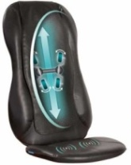

ELABORATION du CDCF
Recherche d’un thème de projet
Décomposition fonctionnelle
Identification d’un besoin
Étude de faisabilité
ETRE INFORME SUR LA
ACQUERIR
Validée
Non validée
VITESSE REELLE DE LA
ET CONVERTIR
VOITURE
FC
8
L’INFORMATION DE VITESSE
FC
81
RESSENTIR LES
CRÉER DES MICRO
Élaboration du cahier des charges fonctionnel
Oct
VIBRATIONS LIÉES AU
-
DÉPLACEMENT DE LA
DEPLACEMENTS DU
AFFICHER LA VALEUR
VOITURE
SIEGE
FC
71
NUMERIQUE DE
FC
7
Modélisation (Calculs, simulations, prototype)
LA VITESSE
FC
82
SYNCHRONISER EFFET
ET COMMANDES DE LA
Choix d’une solution
VOITURE
FC
72
FREINER «
RAPIDEMENT
»
ORDONNER LE
Réalisation d’un prototype d’une maquette, d’un programme
Essais, mise au point, évaluation des performances
LA VOITURE
FREINAGE
FC
11
FC
111
TRANSMETTRE L’ORDRE
A LA PARTIE COMMANDE
FC
112
Performances non validées
Performances validées
RALENTIR RAPIDEMENT
LA ROTATION DES
ROUES
Communication : présentation du projet
FC
113

Slide 33

ELABORATION du CDCF
Recherche d’un thème de projet
Identification d’un besoin
L’élève affine la fonction sur laquelle il a été positionné.
Étude de faisabilité
Validée
Non validée
FREINER «
RAPIDEMENT
»
ORDONNER LE
Élaboration du cahier des charges fonctionnel
LA VOITURE
FREINAGE
Oct
FC
11
FC
111
Modélisation (Calculs, simulations, prototype)
TRANSMETTRE L’ORDRE
Choix d’une solution
A LA PARTIE COMMANDE
Adapter un dispositif
de freinage de la voiture
Réalisation d’un prototype d’une maquette, d’un programme
Essais, mise au point, évaluation des performances
FC
112
RALENTIR RAPIDEMENT
LA ROTATION DES
ROUES
Performances non validées
Performances validées
FC
113
Communication : présentation du projet
Les productions attendues devront être clairement identifiées pour chaque élève.

Slide 34
Recherche d’un thème de projet
Identification d’un besoin
Étude de faisabilité
Validée
Non validée
LeS ETAPES du projet
Élaboration du cahier des charges fonctionnel
Modélisation (Calculs, simulations, prototype)
NOV
Choix d’une solution
Nous allons ici entrer dans le déroulement classique d’un projet de type « mécatronique ».
Chaque équipe pédagogique peut, bien entendu, choisir d’autres types de projets dès lors qu’ils répondent aux exigences de l’évaluation.
Les durées retenues dans l’exemple suivant devront être adaptées à chaque tâche élève.
Réalisation d’un prototype d’une maquette, d’un programme
Essais, mise au point, évaluation des performances
Performances non validées
Performances validées
Communication : présentation du projet
Mai

Slide 35
LES étapes du projet
Planification Spécifications
6H
Validation institutionnelle
Conception préliminaire
septembre
16H
1ère Revue de projet
1ère évaluation
octobre
Conception détaillée
25H
novembre
décembre
Prototypage
10H
janvier
2ème Revue de projet
2ème évaluation
Qualification
4H
février
mars
Intégration
4H
avril
Validation
5H
mai
SOUTENANCE
3ème évaluation

Slide 36
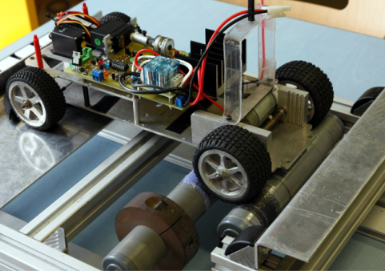

Planification Spécifications
CONCEPTION PRELIMINAIRE
Conception préliminaire
Recherche de solutions / Modélisation
Conception détaillée
Le groupe d’élèves recherche des
familles de solutions répondant
aux fonctions à assurer.
Il réalise des simulations à l’aide d’outils
informatiques permettant l’intégration de
modèles (ex : utilisation de matlab,sinusϕ,…)
→ L’équipe pédagogique suit et recadre le
groupe si nécessaire .
Le groupe hiérarchise ensuite les solutions en
fonction des résultats obtenus en vue de la
première revue de projet.
Prototypage
Qualification
Domaine du client
Système
Attendu
Intégration
Prédire le comportement
Ecart S-A
A
Domaine de la simulation
Validation
Système
Simulé
S

Slide 37


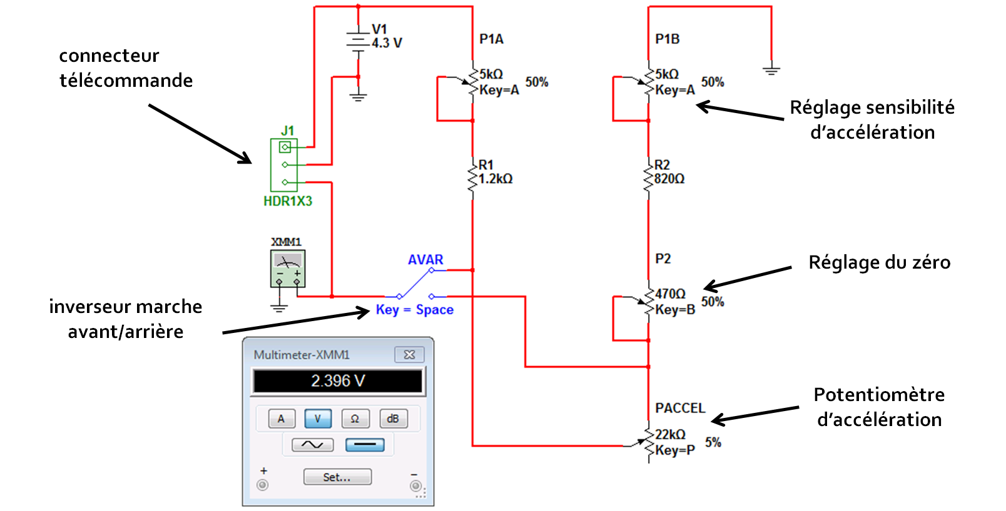

Planification Spécifications
CONCEPTION PRELIMINAIRE
Conception préliminaire
Recherche de solutions / Modélisation
Exemple : Afficher la vitesse de la voiture en temps réel
Conception détaillée
Modèle fourni de la carte de commande marche avant/arrière et accélération
Prototypage
Qualification
Modèle fourni
Intégration
Domaine du client
Système
Attendu
Prédire le comportement
Ecart S-A
A
MULTISIM
Validation
Domaine de la simulation
Système
Simulé
S

Slide 38


Planification Spécifications
CONCEPTION PRELIMINAIRE
Conception préliminaire
Fin de la conception préliminaire
La première évaluation portera sur la compétence B3.2: Résoudre et Simuler
En résumé, pour une tâche donnée,
l’élève a dû:
Simuler le fonctionnement de la carte accélération en utilisant le modèle fourni (MULTISIM).
Identifier les paramètres influents (accélération, sensibilité de l’accélérateur, plage de la tension d’entrée de la télécommande pour la marche avant).
Définir les limites de simulation (valeur atteinte par le potentiomètre d’accélération lors de la sensibilité la plus faible)
Conception détaillée
Exemple : Afficher la vitesse de la voiture en temps réel
Prototypage
Qualification
Intégration
Validation
Remarque: La validation définitive du modèle sera présentée par
l’élève lors de la soutenance (3ème évaluation).

Slide 39
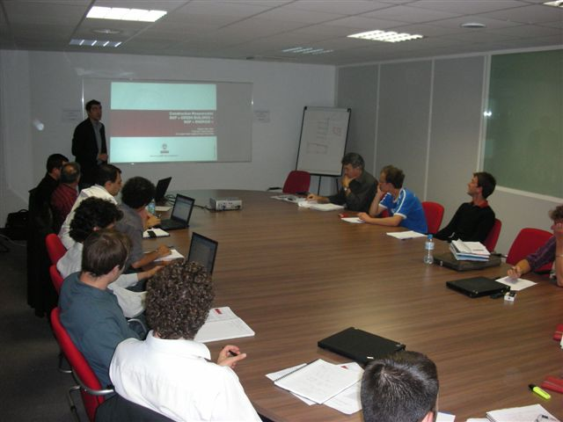
Planification Spécifications
CONCEPTION PRELIMINAIRE
1ère revue de projet
Conception préliminaire
mi-décembre
Chaque élève prépare une intervention
orale afin de présenter la synthèse de
ses travaux de recherches.
1ère revue de projet
1ère évaluation
Conception détaillée
Prototypage
Cette revue de projet est aussi un moment essentiel pour:
informer tous les membres du groupe projet des orientations
voir l’interdépendance des solutions envisagées
recadrer éventuellement le groupe
valider les solutions à développer
L’équipe pédagogique évaluera certaines des compétences de l’élève grâce à la grille d’évaluation (voir diapo suivante).
Il sera demandé à chaque élève d’insister particulièrement sur les compétences qui seront évaluées pendant cette phase.
→cette première évaluation compte pour 16% de la note finale
Qualification
Intégration
Validation
Notes:
Mettre au courant tous les acteurs du projet

Slide 40
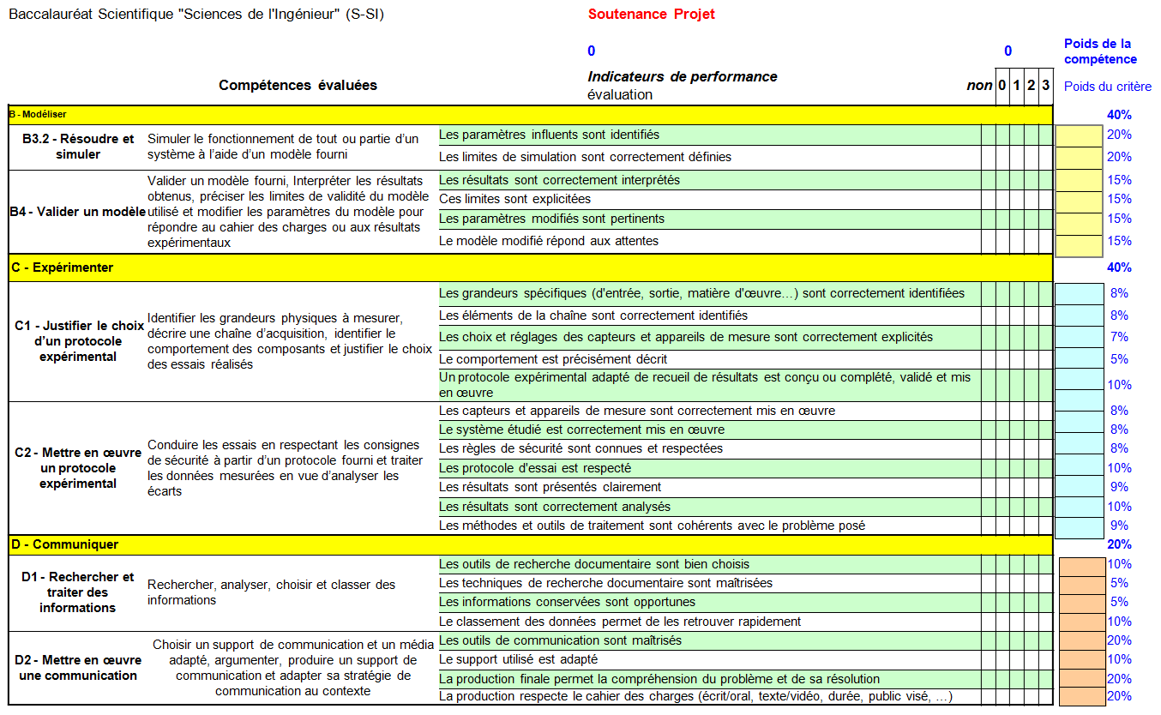


1ère évaluation – Les compétences à évaluer
1ère revue de projet
La première revue de projet évalue la compétences B32 à travers un ou les deux indicateurs de performance (soit 16% de la note totale au maximum)
B3.2 –Résoudre et simuler est la seule compétence qui sera
évaluée lors de la première revue de projet.
Rappel : Ce qui implique que l’équipe pédagogique aura obligatoirement fourni un modèle à chaque
élève afin qu’il simule le fonctionnement de tout ou partie d’un système.
Ce point essentiel devra apparaitre dans le « dossier de validation ».
L’ élève simulera le fonctionnement de la carte « accélération » en utilisant le modèle fourni
de la carte présente dans le siège actuel.
Exemple : Afficher la vitesse de la voiture en temps réel

Slide 41
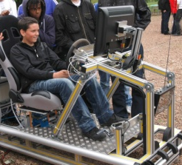
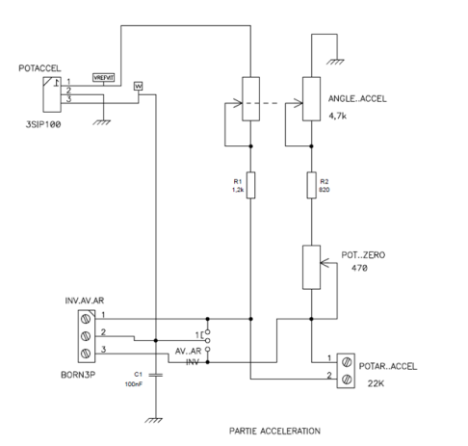
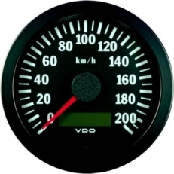
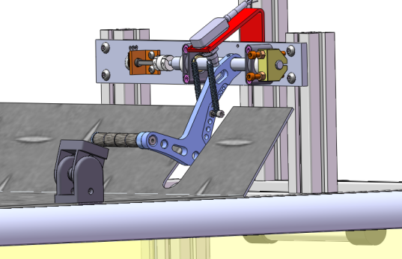
PHASE DE CONCEPTION detaillee
Planification Spécifications
DEVELOPPEMENT DE LA SOLUTION RETENUE
Conception préliminaire
La réalisation par les élèves du programme, du prototype ou du modèle numérique peut être complète ou partielle.
Elle permettra d’évaluer tout ou partie des PERFORMANCES ATTENDUES.
Conception détaillée
ELEVE A
Prototypage
Afficher la vitesse de la voiture en temps réel
Qualification
Intégration
Validation

Slide 42
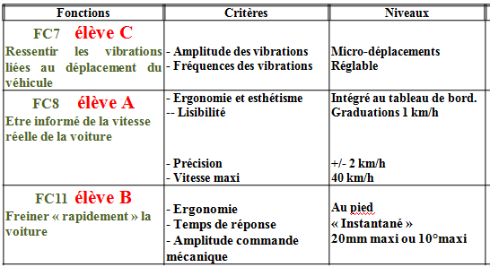
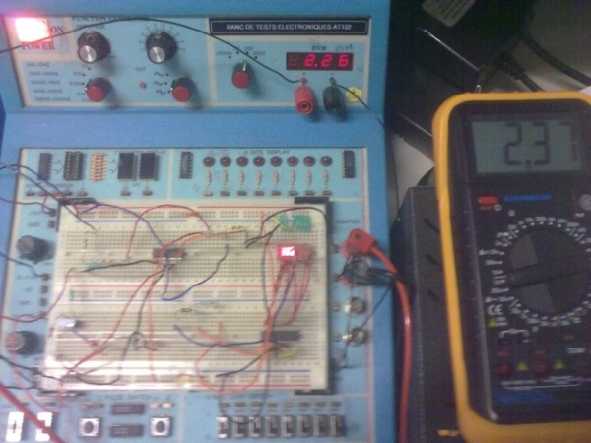
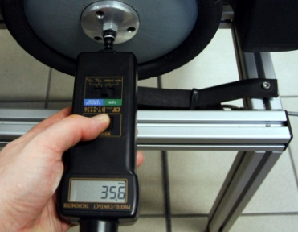
PHASE DE CONCEPTION detaillee
Planification Spécifications
PROTOTYPAGE DE LA SOLUTION RETENUE
Conception préliminaire
Chaque élève élabore un protocole expérimental qui permettra ultérieurement de caractériser les écarts avec les exigences du CDCF.
Conception détaillée
ELEVE A
Afficher la vitesse de la voiture en temps réel
Prototypage
Qualification
Intégration
Validation
Ex: Etalonnage de la vitesse à partir de la carte prototype

Slide 43
PHASE DE CONCEPTION detaillee
Planification Spécifications
2ème revue de projet
Conception préliminaire
Fin mars
Chaque groupe prépare une intervention
orale afin de présenter la synthèse de leur réalisation
(prototype de la carte du compteur de vitesse, câblage d’une structure électronique, etc…)
Conception détaillée
Prototypage
Cette revue de projet est aussi un moment essentiel pour:
Développer le sens critique
Vérifier qu’il n’y a pas incompatibilité des solutions envisagées
Faire le point et repréciser le planning des étapes à venir
L’équipe pédagogique évaluera certaines compétences de chaque élève grâce à la grille d’évaluation (voir diapo suivante).
Il sera demandé à chaque élève d’insister particulièrement sur les compétences qui seront évaluées pendant cette phase.
→cette deuxième évaluation compte pour 34% de la note finale
2ème revue de projet
2ème évaluation
Qualification
Intégration
Validation
Notes:
Mettre au courant tous les acteurs du projet

Slide 44
2ème évaluation – Les compétences à évaluer
2ème revue de projet
La seconde revue de projet évalue les compétences C1 et C2 sur tout ou partie des indicateurs de performance :
Sauf les critères 15 (le comportement est précisément décrit ) et 22 (les résultats sont correctement analysés)
(soit 34% maximum de la note totale)
x
x
x
x
x
x
x
x
x
x
x
x
Notes:
Mettre au courant tous les acteurs du projet

Slide 45
Planification Spécifications
PHASE DE QualificatioN
Conception préliminaire
CONFORMITES DES CAPACITES
Grâce au prototype chaque élève vérifie que sa solution est conforme en tout point avec les niveaux exigés dans le CDCF.
Si des interactions lient les différents travaux des élèves, il sera nécessaire de réunir ces derniers afin qu’ils vérifient la conformité de l’ensemble.
Conception détaillée
Prototypage
Domaine du client
Qualification
Système
Attendu
Valider les performances
A
Ecart R-A
Domaine du laboratoire
Intégration
Système
Réel
R
Remarque:
Selon la production finale attendue, les phases d’intégration et de validation peuvent ne pas exister (voir planification du projet).
Validation

Slide 46

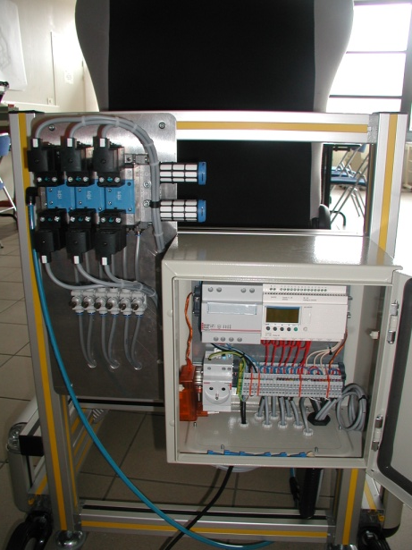
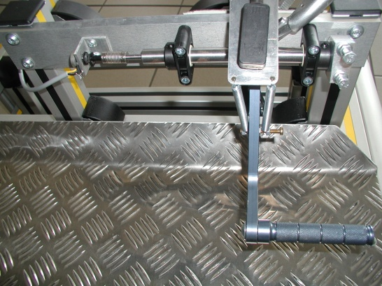
Planification Spécifications
PHASE D’integration
Conception préliminaire
PHASE D’INTEGRATION
A ce stade, les élèves assemblent leurs productions ou les intègrent au système réel (si possible).
Ils règlent les derniers problèmes rencontrés et procèdent à d’éventuels ajustements.
Chaque élève élabore une notice de montage.
Conception détaillée
Prototypage
Qualification
Intégration
Domaine du client
Système
Attendu
Valider les performances
A
Ecart R-A
Validation
Domaine du laboratoire
Système
Réel
R

Slide 47

PHASE DE VALIDATION
Planification Spécifications
Conception préliminaire
Domaine du client
Conception détaillée
Système
Attendu
Valider les performances
Prototypage
A
Ecart R-A
Intégration
A ce stade, les élèves vérifient que le système qu’ils ont créé ou modifié répond en tout point au cahier des charges .
Ils procèdent aux réglages éventuels afin de réduire les écarts entre le CDCF et le système réel.
Si les écarts sont trop importants, ils rédigent un compte-rendu des essais et profitent des dernières heures pour proposer une solution (théorique uniquement).
Domaine du laboratoire
Qualification
Système
Réel
Validation
R

Slide 48
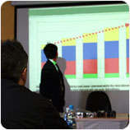
3ème EVALUATION
Planification Spécifications
début mai
PHASE DE CLÔTURE
Conception préliminaire
LA SOUTENANCE
INDIVIDUELLE
Conception détaillée
Prototypage
Cette revue de projet particulière clôture le travail du groupe.
Les élèves font le bilan de leur réalisation , de leurs essais afin de préparer leur soutenance individuelle.
Ils précisent si leur production respecte ou non le cahier des charges et présentent les protocoles de mesures qu’ils ont utilisés pour la validation et les paramètres relevés.
Ils font aussi le bilan des écarts relevés.
L’équipe pédagogique évaluera certaines compétences de chaque élève grâce à la grille d’évaluation.
→cette troisième évaluation compte pour 50% de la note finale.
Qualification
Intégration
Validation
3ème évaluation
La soutenance
Notes:
Mettre au courant tous les acteurs du projet

Slide 49
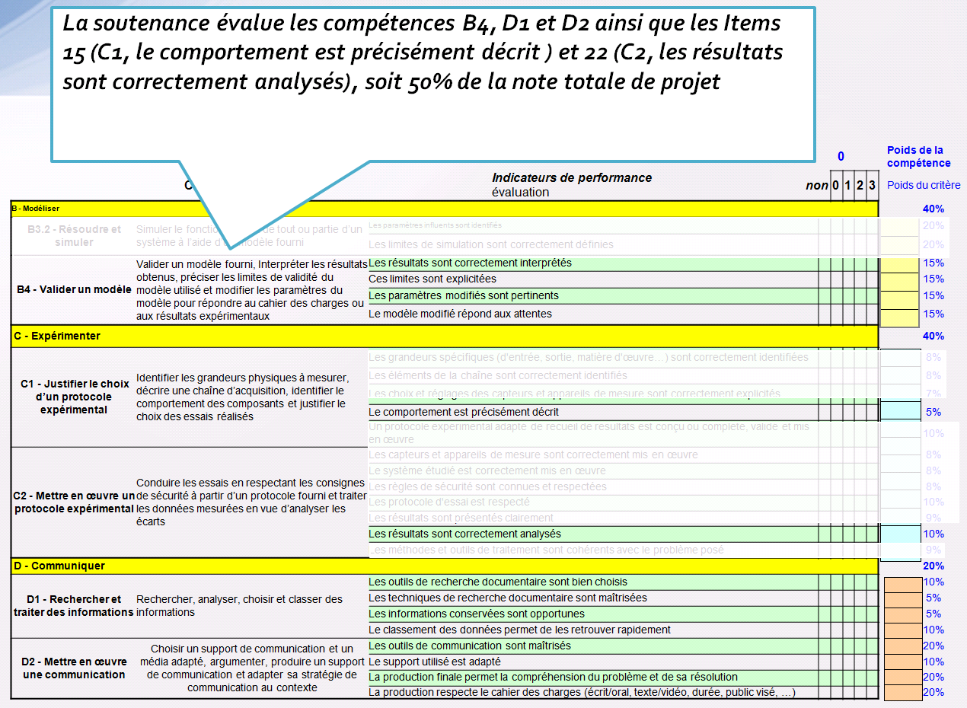
3ème EVALUATION
Soutenance du projet
La soutenance évalue les compétences B4, D1 et D2 ainsi que les indicateurs 15 (C1, le comportement est précisément décrit ) et 22 (C2, les résultats sont correctement analysés), soit 50% de la note totale de projet
x
x
x
x
x
x
x
x
x
x
x
x
x
x
Notes:
Mettre au courant tous les acteurs du projet

Slide 50
Synthèse deS évaluationS
Baccalauréat Scientifique "Sciences de l'Ingénieur" (S-SI) |  |  |  | Soutenance Projet de Jason BUTTON
 |  |  |  | 0 | 0 |  |  |  |  |  |  |  | Poids de la compétence
Compétences évaluées |  |  |  | Indicateurs de performance évaluation | non |  | 0 | 1 | 2 | 3 |  |  | Poids du critère
B - Modéliser |  |  |  |  |  |  |  |  |  |  |  |  | 40%
B3.2 - Résoudre et simuler | Simuler le fonctionnement de tout ou partie d’un système à l’aide d’un modèle fourni |  | Les paramètres influents sont identifiés |  |  |  |  |  |  |  |  |  | 20%
 |  |  | Les limites de simulation sont correctement définies |  |  |  |  |  |  |  |  |  | 20%
B4 - Valider un modèle | Valider un modèle fourni, Interpréter les résultats obtenus, préciser les limites de validité du modèle utilisé et modifier les paramètres du modèle pour répondre au cahier des charges ou aux résultats expérimentaux |  | Les résultats sont correctement interprétés |  |  |  |  |  |  |  |  |  | 15%
 |  |  | Ces limites sont explicitées |  |  |  |  |  |  |  |  |  | 15%
 |  |  | Les paramètres modifiés sont pertinents |  |  |  |  |  |  |  |  |  | 15%
 |  |  | Le modèle modifié répond aux attentes |  |  |  |  |  |  |  |  |  | 15%
C - Expérimenter |  |  |  |  |  |  |  |  |  |  |  |  | 40%
C1 - Justifier le choix d’un protocole expérimental | Identifier les grandeurs physiques à mesurer, décrire une chaîne d’acquisition, identifier le comportement des composants et justifier le choix des essais réalisés |  | Les grandeurs spécifiques (d'entrée, sortie, matière d'œuvre…) sont correctement identifiées |  |  |  |  |  |  |  |  |  | 8%
 |  |  | Les éléments de la chaîne sont correctement identifiés |  |  |  |  |  |  |  |  |  | 8%
 |  |  | Les choix et réglages des capteurs et appareils de mesure sont correctement explicités |  |  |  |  |  |  |  |  |  | 7%
 |  |  | Le comportement est précisément décrit |  |  |  |  |  |  |  |  |  | 5%
 |  |  | Un protocole expérimental adapté de recueil de résultats est conçu ou complété, validé et mis en œuvre |  |  |  |  |  |  |  |  |  | 10%
C2 - Mettre en œuvre un protocole expérimental | Conduire les essais en respectant les consignes de sécurité à partir d’un protocole fourni et traiter les données mesurées en vue d’analyser les écarts |  | Les capteurs et appareils de mesure sont correctement mis en œuvre |  |  |  |  |  |  |  |  |  | 8%
 |  |  | Le système étudié est correctement mis en œuvre |  |  |  |  |  |  |  |  |  | 8%
 |  |  | Les règles de sécurité sont connues et respectées |  |  |  |  |  |  |  |  |  | 8%
 |  |  | Les protocole d'essai est respecté |  |  |  |  |  |  |  |  |  | 10%
 |  |  | Les résultats sont présentés clairement |  |  |  |  |  |  |  |  |  | 9%
 |  |  | Les résultats sont correctement analysés |  |  |  |  |  |  |  |  |  | 10%
 |  |  | Les méthodes et outils de traitement sont cohérents avec le problème posé |  |  |  |  |  |  |  |  |  | 9%
D - Communiquer |  |  |  |  |  |  |  |  |  |  |  |  | 20%
D1 - Rechercher et traiter des informations | Rechercher, analyser, choisir et classer des informations |  | Les outils de recherche documentaire sont bien choisis |  |  |  |  |  |  |  |  |  | 10%
 |  |  | Les techniques de recherche documentaire sont maîtrisées |  |  |  |  |  |  |  |  |  | 5%
 |  |  | Les informations conservées sont opportunes |  |  |  |  |  |  |  |  |  | 5%
 |  |  | Le classement des données permet de les retrouver rapidement |  |  |  |  |  |  |  |  |  | 10%
D2 - Mettre en œuvre une communication | Choisir un support de communication et un média adapté, argumenter, produire un support de communication et adapter sa stratégie de communication au contexte |  | Les outils de communication sont maîtrisés |  |  |  |  |  |  |  |  |  | 20%
 |  |  | Le support utilisé est adapté |  |  |  |  |  |  |  |  |  | 10%
 |  |  | La production finale permet la compréhension du problème et de sa résolution |  |  |  |  |  |  |  |  |  | 20%
 |  |  | La production respecte le cahier des charges (écrit/oral, texte/vidéo, durée, public visé, …) |  |  |  |  |  |  |  |  |  | 20%
X
X
X
X
X
X
X
X
X
X
X
X
X
X
X
X
X
X
X
X
X
X
X
X
X
X
Notes:
Mettre au courant tous les acteurs du projet

Slide 51
LE PROJET PLURIdiSciplinaire
REMARQUES…

Slide 52
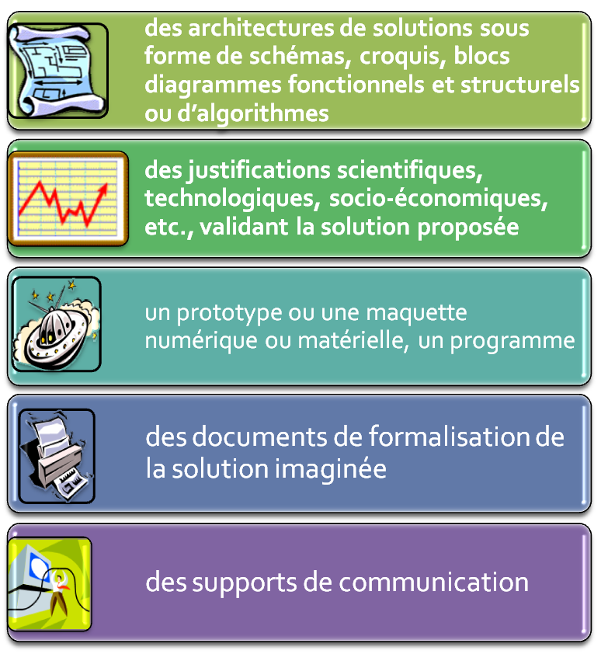
LE PROJET PLURIdiSciplinaire
RAPPEL sur LEs
productions attendues
Les productions attendues sont de 5 types détaillés dans les diapositives suivantes…
Lorsqu'un projet donne lieu à la matérialisation d’une solution, cela a pour objectif de valider une solution originale, sans que la conformité de cette réalisation vis-à-vis des règles de l’art soit évaluée.

Slide 53
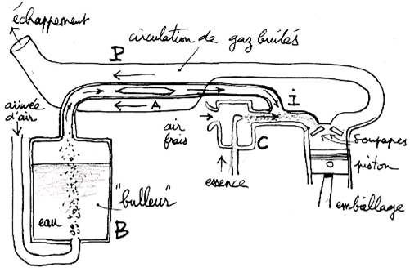
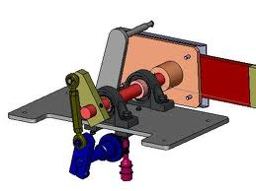
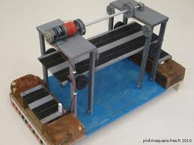

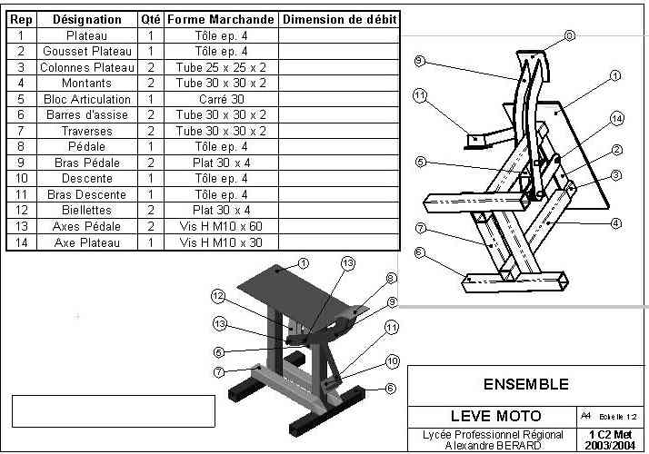
LE PROJET PLURIdiSciplinaire
Les productions attendues
Un projet aboutira, dans la majorité des cas, à la production de
plusieurs types de documents qui seront produits tout au long des
phases du projet. L’équipe pédagogique précisera les productions
attendues pour chaque élève.
Croquis
Maquette virtuelle
Prototype
documents techniques
documents de présentation

Slide 54
LE PROJET PLURIdiSciplinaire
différences du projet pluridisciplinaire
par rapport au PPE
Participation des élèves à la rédaction du cahier des charges.
Une évaluation plus rigoureuse et ciblée.
Le temps supplémentaire accordé à ce projet par rapport aux PPE permet aux élèves de :
- mettre en œuvre des démarches d’investigation et de
résolution de problèmes techniques.
- mesurer les écarts, mener une réflexion générale et tirer
des conclusions à partir des résultats de simulation par
exemple.

